Slide 1
Профилактика экзаменационной тревожности
Министерство здравоохранения Республики Бурятия
«Центр общественного здоровья и медицинской профилактики им. В.Р. Бояновой»
Афанасьева Виктория Георгиевна
Педагог-психолог
2021 год

Slide 2
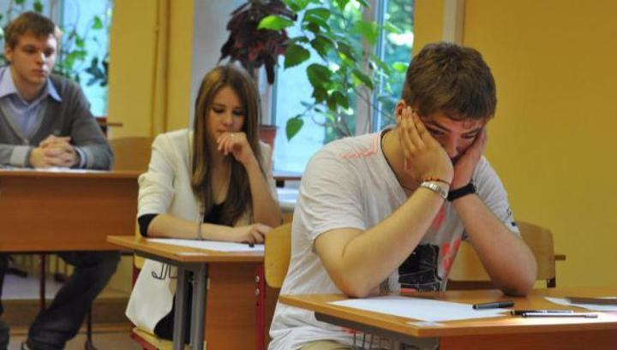
Экзамен - это своеобразная критическая ситуация, которая определяет положение обучающихся в школе и их дальнейшую профессиональную судьбу
Экзаменационная тревожность занимает одно из первых мест среди многих причин, вызывающих психологическое напряжение у школьников
До 80% учащихся постоянно
испытывают тревожность с
вязанную с экзаменационными
испытаниями

Slide 3
ЕГЭ – новая реальность в нашем образовательном пространстве
Методическое сопровождение предметной подготовки к ЕГЭ
Психолого-педагогическое сопровождение выпускников
Родители
Ученик
Учителя

Slide 4

Четыре основных этапа подготовки
• психологические рекомендации выпускникам по поведению перед экзаменом
(за несколько месяцев)
• психологические рекомендации по поведению накануне экзамена
• психологические рекомендации во время проведения экзамена
психологические рекомендации по поведению после экзамена (в ожидании результатов)

Slide 5


1 этап:
Психологические рекомендации выпускникам по поведению
перед экзаменом
(за несколько месяцев)

Slide 6

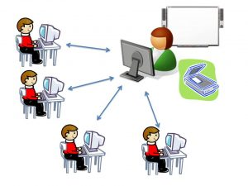
Занятие по профилактике экзаменационной тревожности
Цель:
- Познакомится с особенностями ЕГЭ
- Выявить осведомленность выпускников в данном вопросе и обнаружить трудности
Упражнение
ЧТО ОН ЗНАЧИТ ДЛЯ МЕНЯ ЕГЭ?
Вопросы для обсуждения с учащимися:
Отличия ЕГЭ от традиционного экзамена
Какие трудности могут возникнуть при подготовке к ЕГЭ?
Плюсы и минусы ЕГЭ
Что может дать мне ЕГЭ?
Какие трудности могут возникнуть во время сдачи ЕГЭ?
Чего я хочу достичь?

Slide 7


Профилактика экзаменационной тревожности
Трудности при подготовке к ЕГЭ
Процессуальные
Личностные
Познавательные

Slide 8

Рекомендуется
- проговорить с ребенком, на какую оценку он претендует, помочь ему разработать стратегию действий
- помочь каждому ребенку осознать особенности своего способа учебной деятельности и свои личностные особенности
Индивидуальные стратегии необходимы
Формирование адекватной самооценки
Формирование уровня притязаний в соответствии с уровнем подготовки
Рациональное распределение экзаменационного времени согласно выбранной стратегии

Slide 9

Психологические рекомендации выпускникам по поведению перед экзаменом
(за несколько месяцев)
Помните!
Эффективная подготовка – это правильно составленный план работы:
Начинайте с самого трудного
Чередуй занятия и отдых: 40 минут занятий, 10 минут перерыв
Полезно структурировать материал за счет составления планов, схем, причем желательно на бумаге
Выполняй как можно больше различных опубликованных тестов по этому предмету

Slide 10
2 этап
Психологические рекомендации по поведению накануне экзамена

Slide 11

Психологические рекомендации выпускникам по поведению накануне экзамена
За день до экзамена постарайтесь завершить всю подготовительную работу по предметам. Не стоит тратить последнюю ночь перед экзаменом, на подготовку к нему. Бессонная ночь может привести к переутомлению
Желательно провести это время, за каким то приятным занятием (посмотрите фильм, почитайте книгу, уделите время хобби)
Уделите время на полноценный сон, чтобы утром встать отдохнувшими, полными сил и энергии
Накануне вечером соберите все необходимые вещи (документы, черные гелевые ручки, непрограммируемый калькулятор, линейку, бутылку воды)
Очень легко, но питательно позавтракайте. Съешьте что-нибудь полезное для работы мозга (несладкие каши, яичные блюда, творожные блюда, сыр, орехи)
Постарайтесь не опаздывать! В пункт сдачи экзамена лучше явиться за полчаса до начала тестирования
Не забудь выложить сотовый телефон
И самое главное не волнуйтесь и помните, у Вас все получится!

Slide 12
3 этап
Психологические рекомендации во время проведения экзамена

Slide 13
Психологические рекомендации выпускникам по поведению во время экзамена:
Начни с легкого! Начни отвечать на те вопросы, в знании которых ты не сомневаешься, не останавливаясь на тех, которые могут вызвать долгие раздумья
Пропускай! Надо научиться пропускать трудные или непонятные задания
Читай задание до конца! Перед тем, как вписать ответ, перечитайте вопрос дважды и убедитесь, что Вы правильно поняли, что от Вас требуется
Думай только о текущем задании! Когда ты видишь новое задание, забудь все, что было в предыдущем. Думай только о том, что каждое новое задание - это шанс набрать очки
Исключай! Многие задания можно быстрее решить, если не искать сразу правильный вариант ответа, а последовательно исключать те, которые явно не подходят

Slide 14
Психологические рекомендации выпускникам по поведению во время экзамена
Важно придерживайся принципа«Три круга»
1 круг- Выполнение всех легких заданий
2 круг- Вы делаете те задания, которые у Вас вызвали затруднения
3 круг – Время для проверки всей своей работы, и возможно исправление каких то ошибок
Если ты не уверен в выборе ответа, но интуитивно можешь предпочесть какой-то ответ другим
Не покидайте аудиторию до окончания экзамена

Slide 15
4 этап
Психологические рекомендации по поведению после экзамена
(в ожидании результатов)

Slide 16
- Успокойтесь, глубоко дышите, не спеша пройдитесь по улице, не прокручивайте в голове свои ответы снова и снова.
Помните, на экзамене Вы сделали все, что было в ваших силах
- Не сравнивайте ответы. После завершения теста не спрашивайте друзей, какими были их ответы. Они могут быть как правильными, так и неправильными, поэтому сравнение не поможет
- Отдохните и делайте то, что вам нравится
- Если вы получите баллы, ниже чем вы ожидали не расстраивайтесь это не конец света. Поговорите с родителями, учителями или с кем-нибудь еще, кому вы доверяете, и посоветуйтесь, что делать дальше
- Помните! Многие успешные люди с первого раза терпели неудачи, но это их не останавливало. Они продолжали добиваться успеха
Поэтому чаще вспоминайте о своих победах
Психологические рекомендации по поведению после экзамена
(в ожидании результатов)

Slide 17
Желаем Вам успехов!

